Slide 1
Вычислительная геометрия и алгоритмы компьютерной графики
Лекция №3
Рябинин Константин Валентинович
e-mail: kostya.ryabinin@gmail.com
Пермь, 2015

Slide 2
Использование OpenGL
<номер> / 14
Для упрощённого вхождения в OpenGL,
на первом этапе рассмотрим «олдскульные» методы построения изображения
Они характеризуются:
Лёгкостью реализации
Невысокой скоростью работы
Сильно ограниченной свободой создания визуальных эффектов

Slide 3
Использование OpenGL
<номер> / 14
Данная функциональность поддерживается в OpenGL младших версий, а начиная с версии 3.1 была помечена как deprecated и в версии 3.3 уже удалена (дата смерти: 11 марта 2010 года, RIP)
На сегодняшний день, даже имея самые свежие драйверы графического оборудования, есть возможность использовать старые (до 3.х) версии OpenGL
Либо, есть возможность использовать OpenGL новой версии с профилем совместимости
Однако, для достижения высокого быстродействия и высокого качества картинки, следует ориентироваться на новую функциональность
Список функций с соответствующими им номерами версий (введение и удаление) может быть найден по адресу http://www.opengl.org/registry/api/gl.spec
Спецификации OpenGL и описания модели «запрещения» (deprecation model) могут быть найдены в документах OpenGL X.X Core Profile Specification по адресу http://www.opengl.org/registry/

Slide 4
Построение геометрии
<номер> / 14
Атрибуты вершин
Координаты
void glVertex3f(GLfloat x, GLfloat y, GLfloat z)
Координаты нормали
void glNormal3f(GLfloat nx, GLfloat ny, GLfloat nz)
Координаты текстуры
void glTexCoord2f(GLfloat u, GLfloat v)
Цвет
void glColor3ub(GLubyte r, GLubyte g, CLubyte b)
. . .

Slide 5
Построение геометрии
<номер> / 14
Вывод множества вершин
glBegin(GL_QUADS);
glColor3ub(255, 0, 0);
glVertex2d(-0.5, -0.5);
glColor3ub(0, 255, 0);
glVertex2d(0.5, -0.5);
glColor3ub(0, 0, 255);
glVertex2d(0.5, 0.5);
glColor3ub(255, 255, 0);
glVertex2d(-0.5, 0.5);
glEnd();

Slide 6
Построение геометрии
<номер> / 14
Типы цепочек вершин
GL_POINTS – вывод вершин точками
GL_LINES – соединение каждой следующей пары вершин линией
GL_TRIANGLES – соединение каждой тройки вершин в треугольник
GL_QUADS – соединение каждой четвёрки вершин в четырёхугольник
GL_POLYGON – соединение всей вершин в многоугольник
. . .

Slide 7
Построение геометрии
<номер> / 14
Способы отображения многоугольников
Закрашенные полигоны
glPolygonMode(GL_FRONT_AND_BACK, GL_FILL);
Проволочный каркас
glPolygonMode(GL_FRONT_AND_BACK, GL_LINE);
Точки вершин
glPolygonMode(GL_FRONT_AND_BACK, GL_POINT);

Slide 8
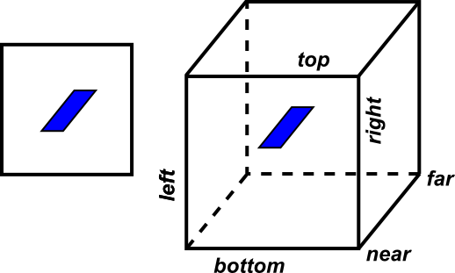
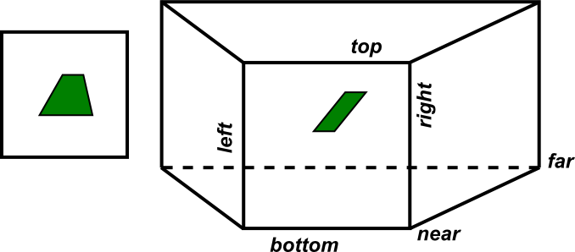
Проекции
<номер> / 14
Заданием параметров проекции определяется видимая область пространства
Параллельная проекция
Перспективная проекция
glOrtho(GLdouble left,
GLdouble right,
GLdouble bottom,
GLdouble top,
GLdouble near,
GLdouble far)
glFrustum(GLdouble left,
GLdouble right,
GLdouble bottom,
GLdouble top,
GLdouble near,
GLdouble far)

Slide 9
Проекции
<номер> / 14
Заданием параметров проекции определяется видимая область пространства
Параллельная проекция
Перспективная проекция
gluOrtho2D(GLdouble left,
GLdouble right,
GLdouble bottom,
GLdouble top)
~
glOrtho(left, right, bottom, top, -1, 1)
gluPerspective(GLdouble fov,
GLdouble aspect,
GLdouble near,
GLdouble far)
~
h = tan((fov / 2) / 180 * M_PI) * near
w = h * aspect
glFrustum(-w, w, -h, h, near, far)

Slide 10
Камера
<номер> / 14
Камера – это псевдообъект в трёхмерном пространстве, характеризующий положение наблюдателя
Далеко не во всех системах камера в явном виде имеет место
Человеку удобно работать с камерой, поэтому в системах, не предполагающих её наличия, она вводится в качестве метафоры
В OpenGL камера отсутствует, вместо неё – унифицированный механизм матричных преобразований (MODELVIEW)
Функция-обёртка, моделирующая камеру:
gluLookAt(GLdouble eyeX, GLdouble eyeY, GLdouble eyeZ,
GLdouble centerX, GLdouble centerY, GLdouble centerZ,
GLdouble upX, GLdouble upY, GLdouble upZ)

Slide 11
Структура программы
<номер> / 14
нач
инициализация
OpenGL
подготовка
данных
кадра
вызов
функций
рисования
нужен
следующий
кадр?
да
нет
кон

Slide 12
Организация интерактивности
<номер> / 14
Наиболее естественный способ – использование событийно-ориентированных систем
Имитацию событийной ориентированности предоставляет GULT при помощи регистрации функций обратного вызова на нажатие клавиши (glutKeyboardFunc), перемещение мыши (glutMotionFunc) и клик мыши (glutMouseFunc)
При отсутствии событийно-ориентированных средств следует осуществлять последовательный опрос устройств ввода

Slide 13

Анимация
<номер> / 14
Анимация – это вдыхание жизни в сцену :)
Анимация – это последовательное отображение
(конструктивно) кадров с различным содержанием
Программно-аппаратная поддержка анимации: механизм двойной буферизации
Строго говоря, любое свойство объекта
может быть анимировано
Важное требование к анимации:
сохранение межкадрового соответствия
(frame-to-frame coherence)

Slide 14
Скорость анимации
<номер> / 14
Анимация по таймеру:
Идея: запуск некоторого таймера (должен поддерживаться системой), который в наперёд заданные моменты времени вызывает функцию обновления состояния
Способ имеет право на существование лишь в исключительных случаях
Таймер лучше использовать как триггер анимации, а не как её «драйвер»
Непрерывная анимация:
Идея: обновление состояния происходит с максимально возможной скоростью, а величина изменения вычисляется на основе желаемой и фактической скорости

